Slide 1
Info Kiosk
Di Alessia Sarak e Diana Liloia

Slide 2
Argomenti trattati
Obbiettivo del progetto (QDC)
GANNT iniziale
Requisiti
Progettazione
Implementazione e Test
Conclusione

Slide 3
Obbiettivo del progetto (QDC)
Per ogni aula deve esserci:
Occupazione giornaliera dell’aula
Pianificazione della settimana
Informazioni sul docente presente
Informazioni sulla classe presente
Stampa di avvisi
Clock
Eventualmente orari bus o informazioni utili
Deve esserci una pagina di accesso.
L’amministratore può:
Modificare moduli
Aggiungere moduli
Togliere moduli
Tutto deve essere aggiornato in tempo reale.

Slide 4
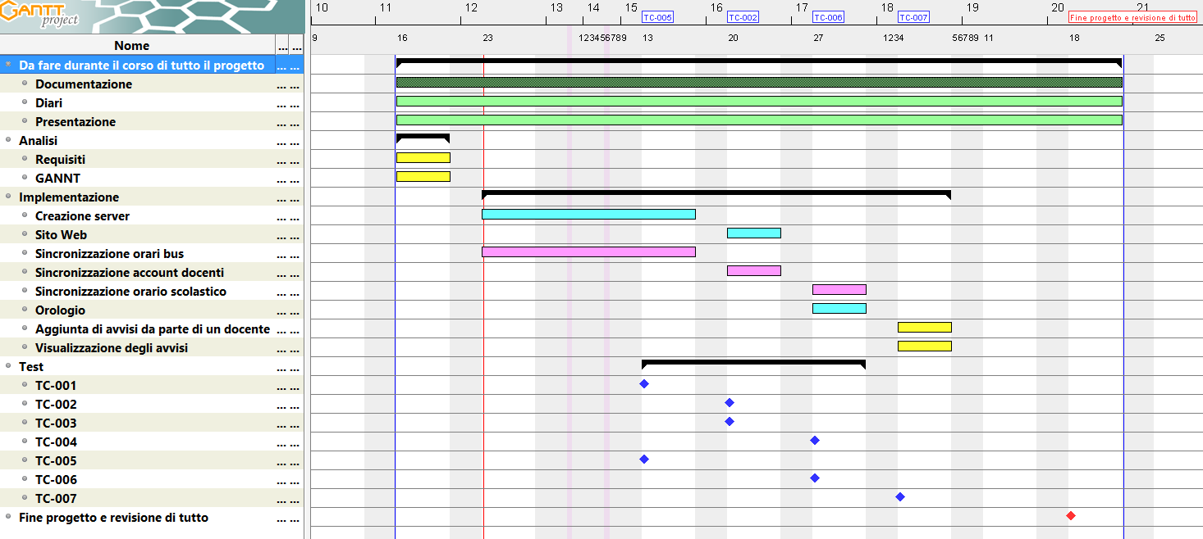
GANNT iniziale

Slide 5
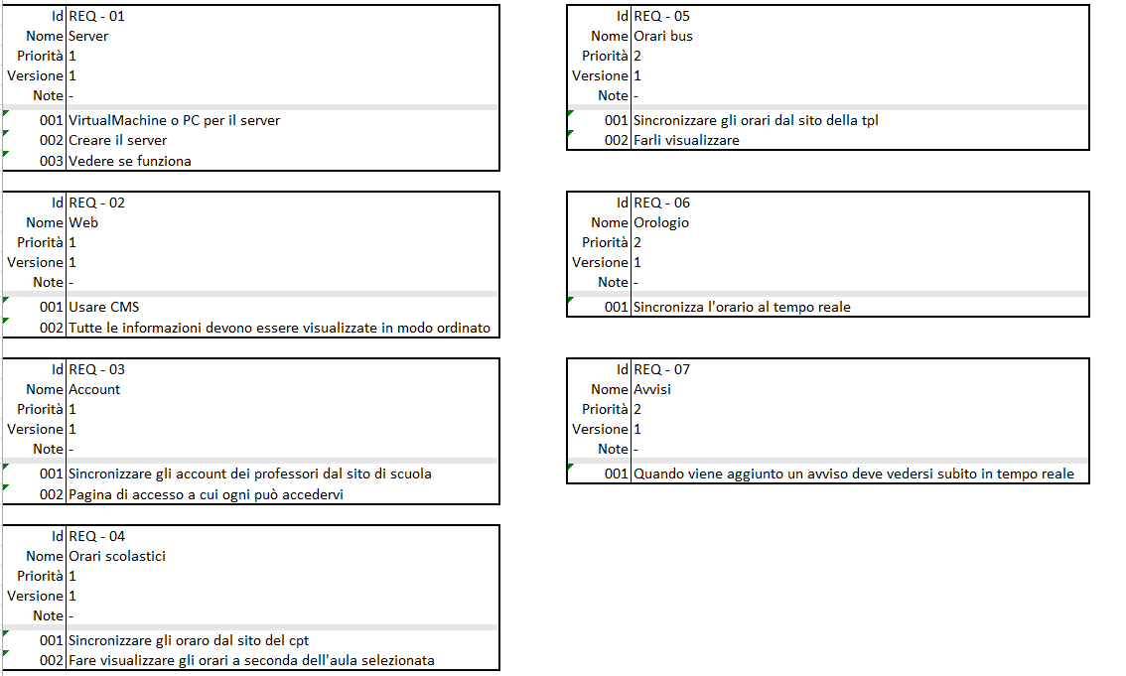
Requisiti

Slide 6
Progettazione - Dati
Aule
Sito del cpt (eventualmente database)
Account
Da scuola
Solo Amministratore e docenti

Slide 7
Progettazione – Design interfacce
Schermata di login
Username
Password
Login

Slide 8
Progettazione – Design interfacce
Schermata orari
ORARIO AULA
collegato al sito degli orari cpt
OROLOGIO
ORARIO BUS
Collegato al sito TPL

Slide 9
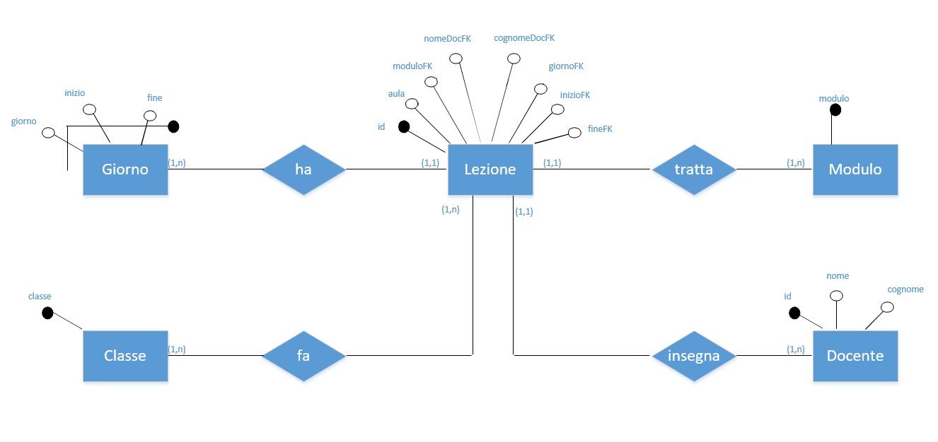
Progettazione – Design interfacce

Slide 10

Implementazione - Server
Installazione Windows 10
Workbench 6.3
XAMPP 3.2.2

Slide 11
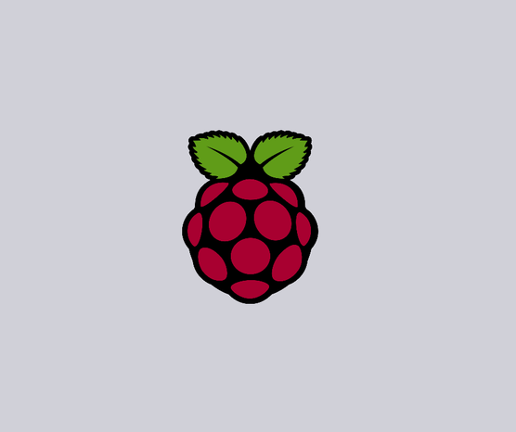
Implementazione - Client
Installazione Raspian 4.14

Slide 12
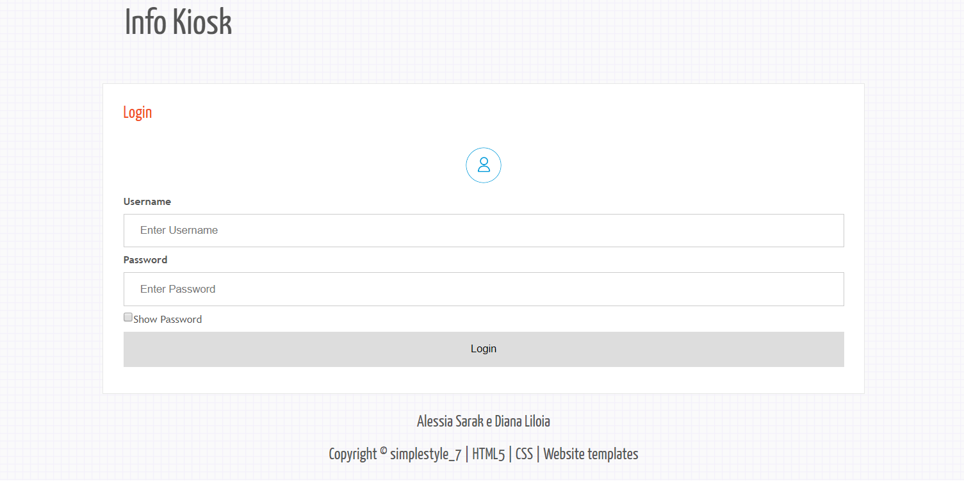
Implementazione - Sito

Slide 13
Implementazione – Identificazione utenti
$ldap_dn = $_POST["username"]."@cpt.local"; $ldap_password = $_POST["pass"];
$link = ldap_connect('cpt.local');
if(! $link) { echo "Impossibile connettersi al dominio cpt.local"; }
ldap_set_option($link, LDAP_OPT_PROTOCOL_VERSION, 3);
// Now try to authenticate with credentials provided by user
if (@ldap_bind($link, $ldap_dn, $ldap_password)) { echo file_get_contents("page.php"); }else{ echo file_get_contents("credenziali.php"); }

Slide 14
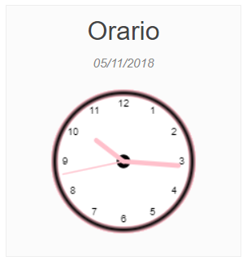
Implementazione – Orario
Data e ora corrente
Ora visualizzata attraverso i canvas
Codice preso da w3schools

Slide 15
Implementazione – Orario scolastico
Database -> struttura vista prima

Slide 16
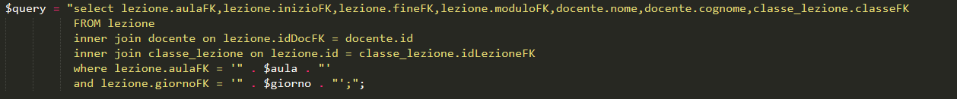
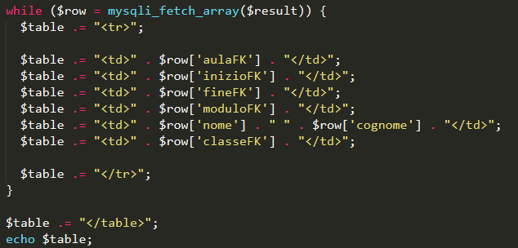
Implementazione – visualizzazione orari

Slide 17
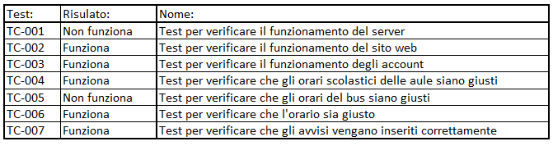
Test

Slide 18
Visualizzazione finale della pagina

Slide 19
Conclusione

Slide 20
GANNT iniziale

Slide 21
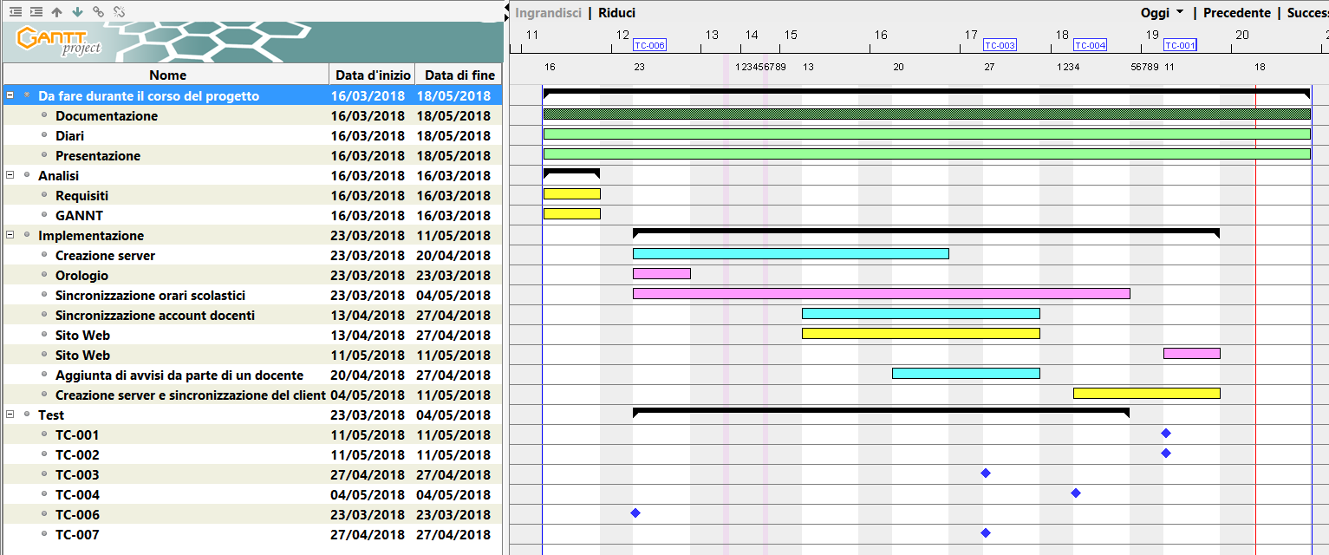
GANNT finale

Slide 22
Domande?
Grazie per l’attenzione

